Slide 1

BAHASA INDONESIA (LUH 1A2)
KALIMAT EFEKTIF
TIM DOSEN BAHASA INDONESIA
TA 2017/2018

Slide 2
Tujuan Pembelajaran
Mahasiswa mampu menyusun kalimat dengan tepat sehingga maksud penulis/pembicara dapat dipahami dengan tepat oleh pembaca/pendengar (tidak ada ambiguitas dalam kalimat).
Mahasiswa mampu menerapkan kalimat efektif dalam tulisan ilmiah.

Slide 3
KALIMAT EFEKTIF
Fakta Penggunaan Kalimat Sehari-hari
Pengertian Kalimat Efektif
Syarat Kalimat Efektif
Ciri-ciri Kalimat Efektif
Latihan

Slide 4
A. Fakta Penggunaan Kalimat Sehari-hari
Bagi mahasiswa yang membawa HP harap dimatikan dan dimasukkan ke dalam tas.
Mayat wanita yang ditemukan itu, sebelumnya sering terlihat mondar-mandir di sekitar kompleks tersebut.
Yang kencing harap disiram sampai bersih.
Saya datang terlambat karena jalannya macet.
Yang membawa sandal harap dimasukan ke rak.

Slide 5
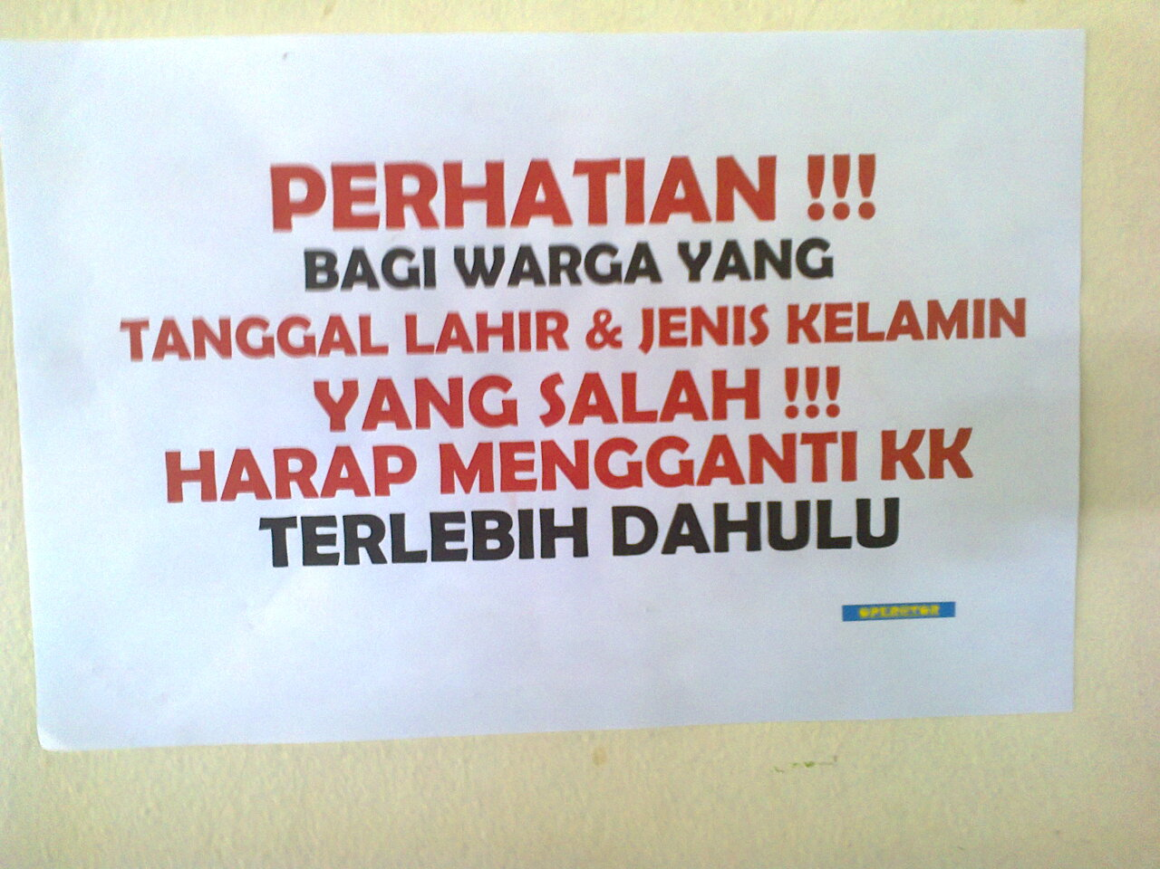
?

Slide 6
B. Kalimat Efektif
Kalimat efektif adalah kalimat yang dapat membantu menjelaskan sesuatu persoalan secara lebih singkat, jelas, padat, dan mudah dimengerti dan diartikan (Arif: 2013).

Slide 7
C. Syarat Kalimat Efektif
Minimal memiliki Subjek (S) dan Predikat (P).
Hemat, cermat, dan tepat.
Logis: sesuai nalar.

Slide 8
D. Ciri-ciri Kalimat Efektif
1. Kesatuan Gagasan
Kalimat memenuhi unsur S-P-O-K tanpa menyamakan subjek (tidak mengulang subjek).
Contoh:
Makalah ini membahas penerapan teknologi informasi.
S P O
Notes:
Untuk contoh kalimat tidak mengulang subjek silakan dosen mengembangkan kembali.

Slide 9
Contoh Lain Kesatuan Gagasan
1. Dalam makalah ini membahas sistem teknologi informasi. (Salah)
K P O
2. Makalah ini membahas sistem teknologi informasi. (Benar)
S P O
Atau
Dalam makalah ini dibahas sistem teknologi informasi.
K P S
Dalam bentuk pasif, subjeknya dikenai sesuatu.

Slide 10
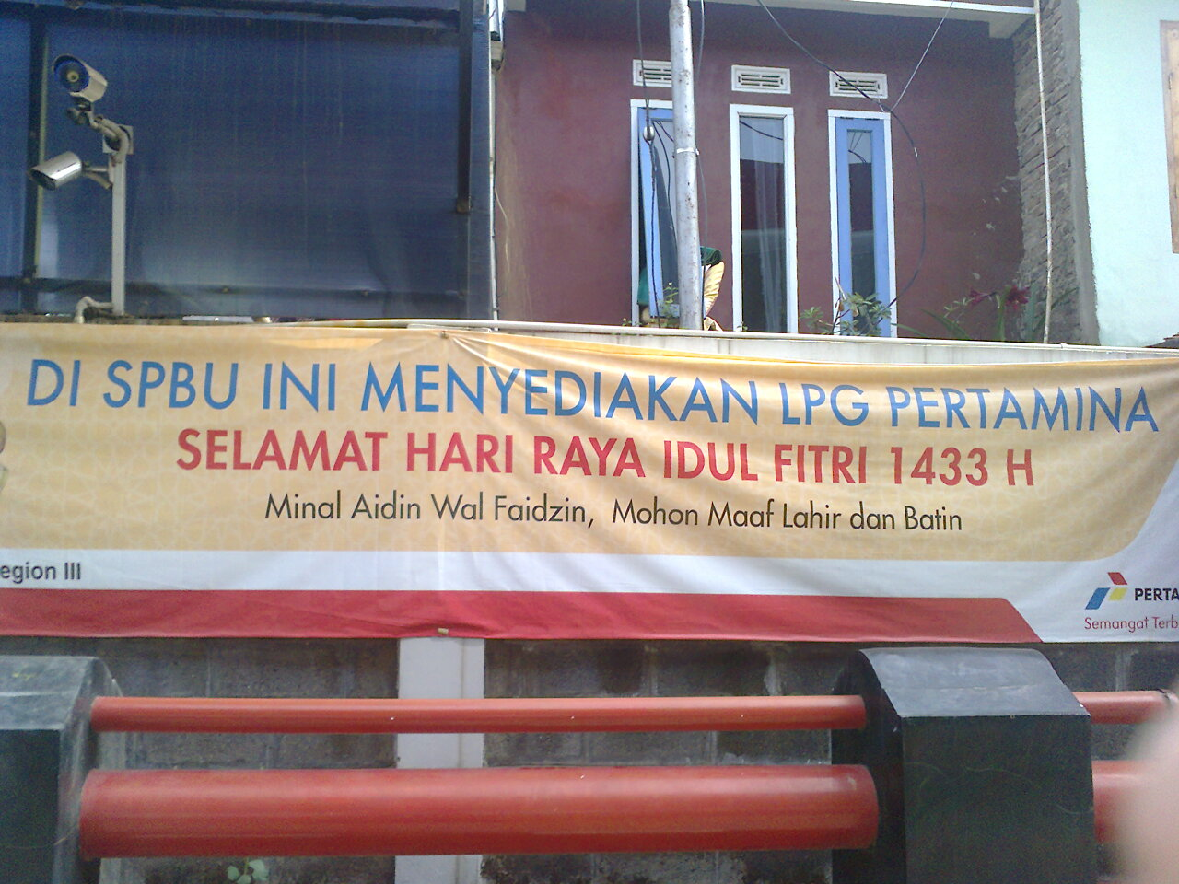
Sepadankah kalimat berikut?
Kepada para mahasiswa diharapkan segera mendaftarkan diri.
2. Pada pameran ini mengetengahkan karya-karya pelukis terkenal.
?

Slide 11
Contoh Kalimat Pasif
1. Kebakaran itu sebab kelalaian. (Salah)
S K
2. Kebakaran itu disebabkan kelalaian. (Benar)
S P K
Bisakah kalimatnya seperti ini?
Kebakaran itu dikarenakan kelalaian.

Slide 12
2. Kecermatan
-> Cermat dalam pemilihan, penggunaan, dan penempatan kata.
Wanita pengusaha yang terkenal itu berkerudung merah. (Salah)
2. Wanita berkerudung merah itu, pengusaha terkenal. (Benar)
Cermatkah kalimat ini?
Kakak membeli secara borongan di tempat pembuatannya minggu lalu dodol garut.
Adik saya yang paling kecil memukul dengan sekuat tenaganya kemarin pagi di kebun anjing.

Slide 13
3. Kehematan
1. Para murid-murid sedang berlatih baris-berbaris. (salah)
Murid-murid sedang berlatih baris-berbaris. (benar)
2. Makalah ini membahas tentang teknologi informasi. (salah)
Makalah ini membahas teknologi informasi. (benar)
Hematkah kalimat ini?
Pada zaman dahulu kala hiduplah seorang petani dan nelayan.
Dia memakai kemeja warna putih.
Notes:
PENJELASAN SALAH BENAR JANGAN LANGSUNG, DIBUAT BERTAHAP
KATA AWALAN MEM- HARUS DIGUNAKAN KATA KERJA TRANSITIF, SEHINGGA LANGSUNG OBJEK
BERBEDA DENGAN KATA YANG BERAWALAN BER- BARU BISA PAKAI TENTANG
Kata tentang pada kalimat aktif tidak dibenarkan.

Slide 14
4. Kelogisan
1. Kepada Saudara pemateri, waktu dan tempat kami persilakan. (salah)
Saudara pemateri kami persilakan. (benar)
Contoh lain:
Pencuri berhasil ditangkap Polisi. (tidak logis)
Yang berhasil harusnya Polisi bukan pencuri. Jadi kalimat tersebut harusnya dibuat kalimat aktif.
Logiskah kalimat ini?
Yang membawa HP harap dimatikan.
Notes:
Harus dijelaskan keidaklogisannya seperti apa!
Contoh: Pencuri berhasil menggasak perhiasan di rumah mewah. (logis)
Berhasil→verba intransitif

Slide 15
5. Kesejajaran
Adanya sebuah kesamaan kata dan imbuhan dalam sebuah kalimat.
Contoh:
Sebastian memancing ikan dan dimasukkan ke dalam jaring.
Sebastian memancing ikan dan memasukkannya ke dalam jaring.
Sejajarkah kalimat berikut?
Mahasiswa mengerjakan makalah, lalu diserahkan kepada dosen.
Penyakit alzheimer (pikun) merupakan penyakit yang paling mengerikan dan berbahaya sebab pencegahan dan obatnya belum diketahui.
Notes:
Bisa dijadikan contoh untuk kelogisan

Slide 16
Kesalahan Berbahasa Pengaruh Bahasa Asing
Pengaruh bahasa asing menimbulkan kesalahan dalam pemakaian kata tugas (kata ganti penghubung) seperti: yang mana, di mana, kepada siapa. Contoh:
Baju yang mana baru saya beli telah sobek. (tidak baku)
Baju yang baru saya beli telah sobek. (baku)
Bandung di mana saya dilahirkan sekarang sangat panas. (tidak baku)
Bandung tempat saya dilahirkan sekarang sangat panas. (baku)

Slide 17
E. Latihan
Perbaikilah kalimat berikut!
Dalam UUD 1945, Bab XV, Pasal 3 menyatakan bahwa bahasa negara adalah bahasa Indonesia.
Ia menyadari sepenuhnya kalau manusia itu tidak bisa hidup sendiri. Sehingga amatlah perlu untuk hidup bermasyarakat.
Penjelasan ini saya belum mengerti.
Bagi segenap sivitas akademika harap bergabung dengan para tamu.
Atas perhatiannya saya ucapkan terima kasih.

Slide 18
Bukan hanya dia yang terkena penyakit kulit, tapi kakaknya juga
Banyak investor asing yang menikmati kekayaan alam Indonesia. Sedangkan pribumi masih berkutat dengan kemiskinan.
Bagi yang membawa HP harap dimatikan.
Melalui penelitian ini akan memberikan manfaat yang besar bagi pengembangan teknologi komunikasi di tanah air.
Tugas Besar ini membahas tentang perbandingan kinerja bank syariah dengan bank konvensional.

Slide 19
Perbaiki kalimat-kalimat teks di bawah sehingga menjadi kalimat-kalimat yang efektif, termasuk yang menyangkut segi bentuk dan kosa kata, segi struktur dan kelogisan!
Perubahan pengertian dan pandangan yang mengenai energi mulai terjadi sejak dari tahun 1974. Perubahan itu muncul disebabkan oleh karena berbagai kajian yang mendalam tentang keberadaan sumber energi. Banyak para ahli yang semula menganggap bahwa besarnya sumber energi merupakan komoditi yang tak terbatas. Setelah melakukan pengkajian yang mendalam ternyata tidak demikian. Peristiwa ini disebut dengan sebutan “kemelut energi”.

Slide 20
Daftar Pustaka
Puspandari, Diyas. 2011. Handout Bahasa Indonesia. Bandung: Universitas Telkom.
Putrayasa, Ida bagus. 2010. Analisis Kalimat. Bandung: Refika Aditama.

